Slide 1
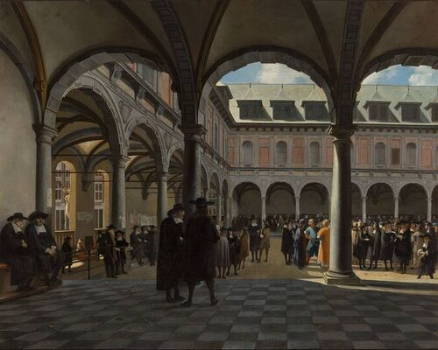
Nederland en Europa
Tijd van Regenten en Vorsten
1600 – 1700

Slide 2
Nederland = waterland
Nederland is drassig
=
Ongeschikt voor verbouwen van graan
????

Slide 3
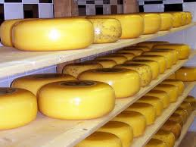
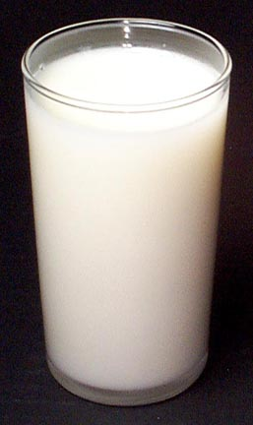
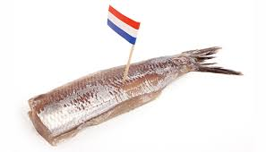
Specialisatie
= jezelf concentreren op het verbouwen van 1 product
Graan
Zuivel
(melk , boter en kaas)
Haring

Slide 4
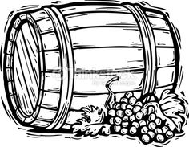
Handel in Europa
Oostzeegebied:
Graan, hout en bont
De Republiek:
Zuivel en haring
Middelandse zeegebied:
Wijn, olijfolie, zijde

Slide 5
Fluitschip
Nederlanders ontwierpen een nieuw schip
Langer en smaller
Meer laadruimte
Minder bemanning nodig
Goedkoper
Nederlanders worden de belangrijkste vervoerders
Grote winsten in de handel

Slide 6
1585 - Val van Antwerpen
Spanje verovert antwerpen

Slide 7
1585 - Blokkade van Antwerpen
De republiek gaat de haven van Antwerpen blokkeren
Schepen moeten naar Amsterdam
Amsterdam vervangt Antwerpen
Als belangrijkste haven van europa
Antwerpen is nu van Spanje → dus van de vijand!

Slide 8
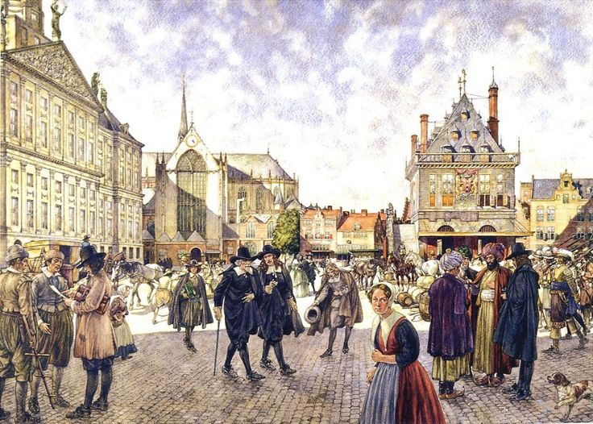

Slide 9
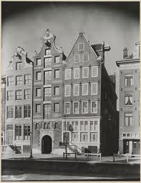
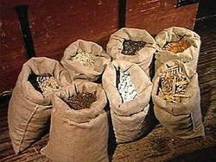
Amsterdam: Stapelmarkt
In Amsterdam worden de goederen opgeslagen in pakhuizen
Later worden de goederen doorverhandeld op de beurs
Als de prijs gestegen is → winst
= kapitalisme
Amsterdam wordt de stapelmarkt van Europa
Handelskapitalisme
Winst maken
Opnieuw investeren in de handel

Slide 10
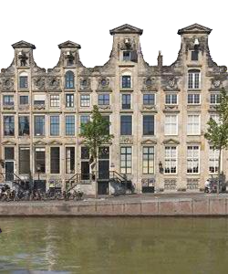
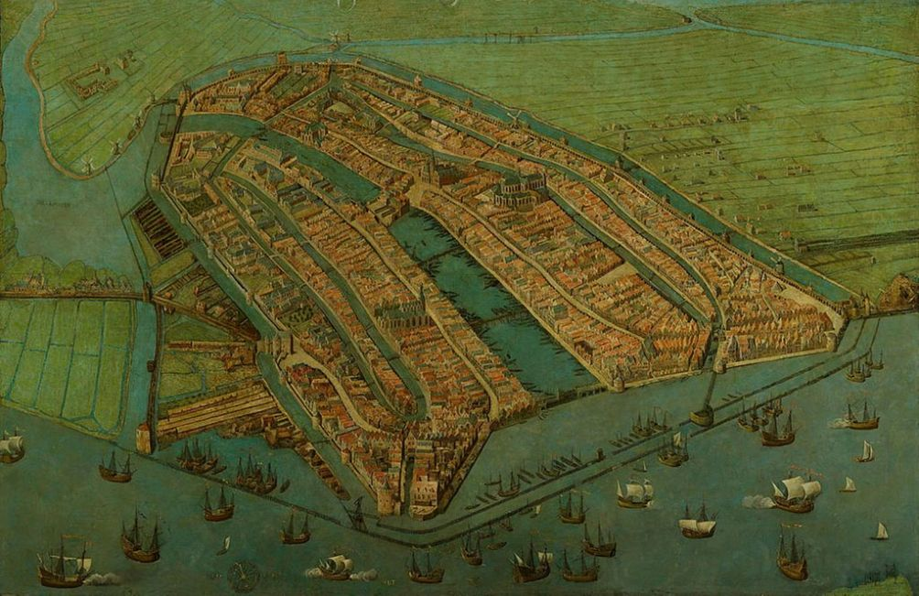
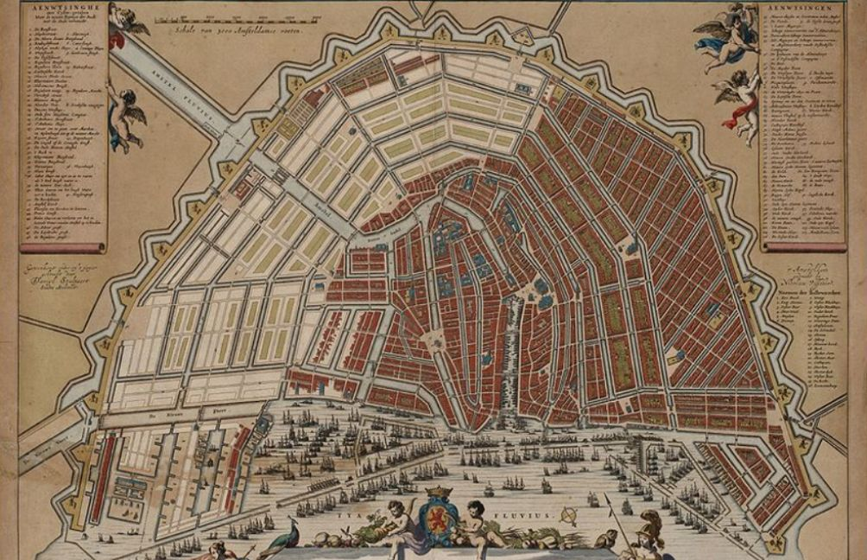
Grachtengordel
‘Stadspaleisjes’
rijke kooplieden
bankiers
stadsbestuurders
andere rijke Amsterdammers
Symbool van rijkdom en macht
= Gouden Eeuw

Slide 11
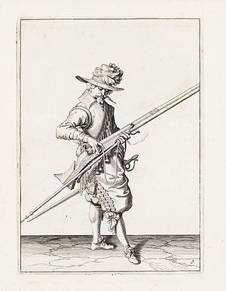
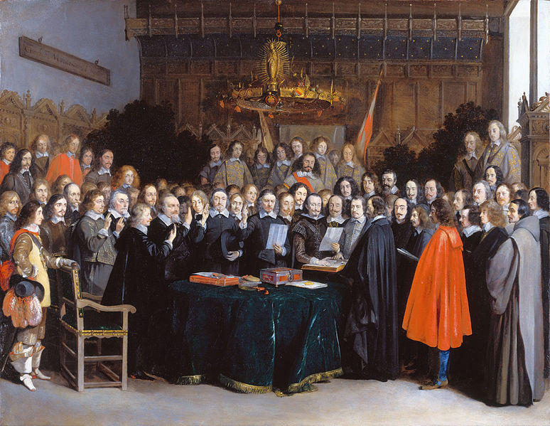
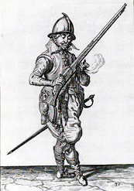
De macht van de Republiek
Economische rijkdom
militaire macht
goede huursoldaten
Republiek verslaat Spanje
= Vrede van Münster (1648)
Republiek rijkste en machtig
Engeland wil de macht van de Republiek breken
➔ Engelse zeeoorlogen (vanaf 1652)
handelsoorlogen

Slide 12
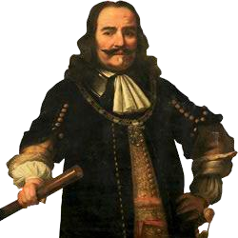
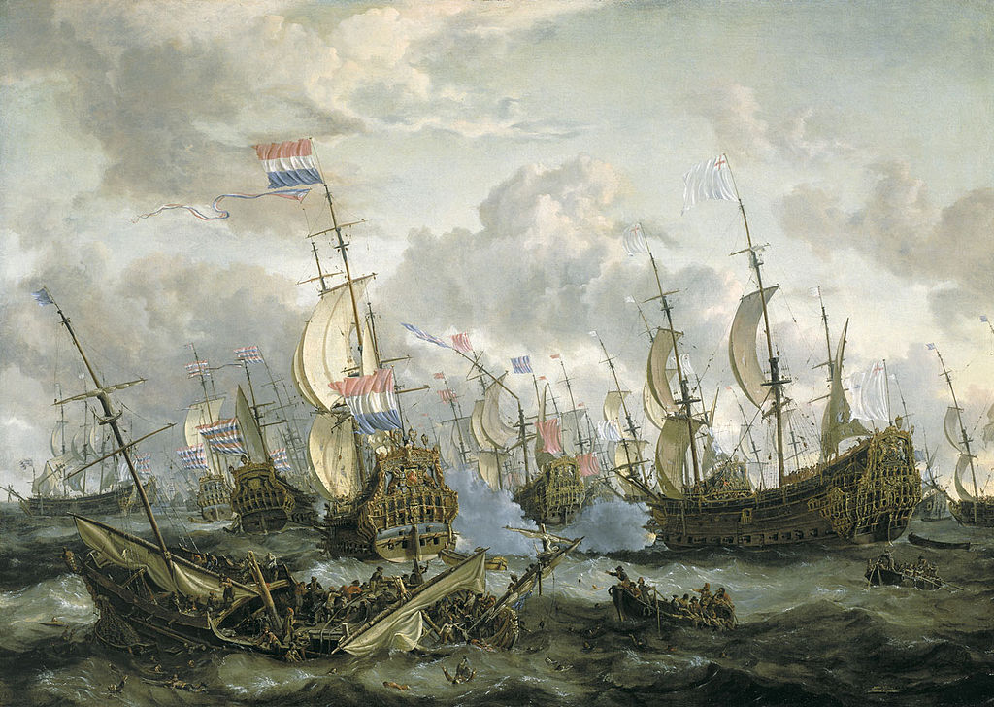
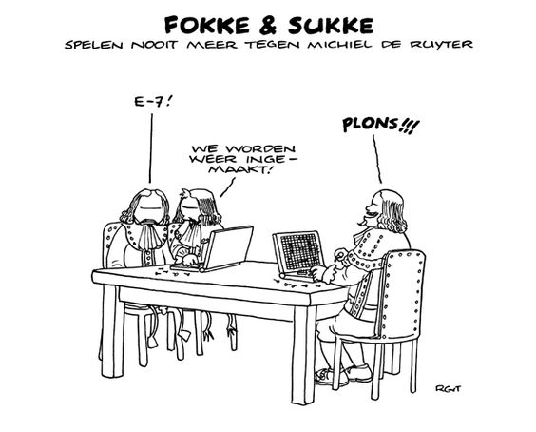
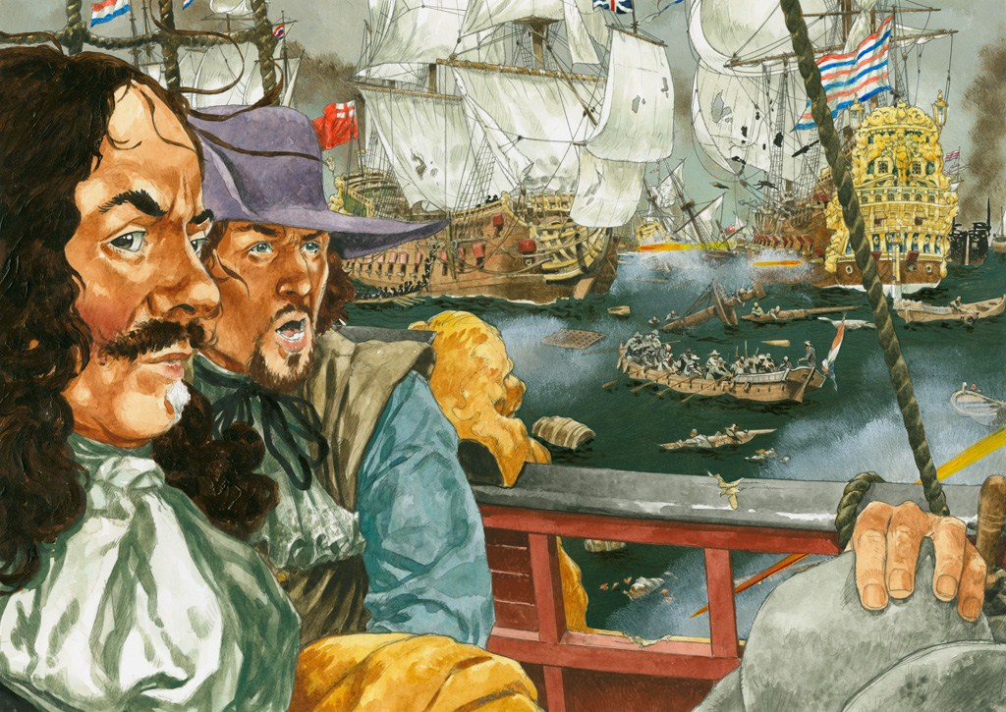
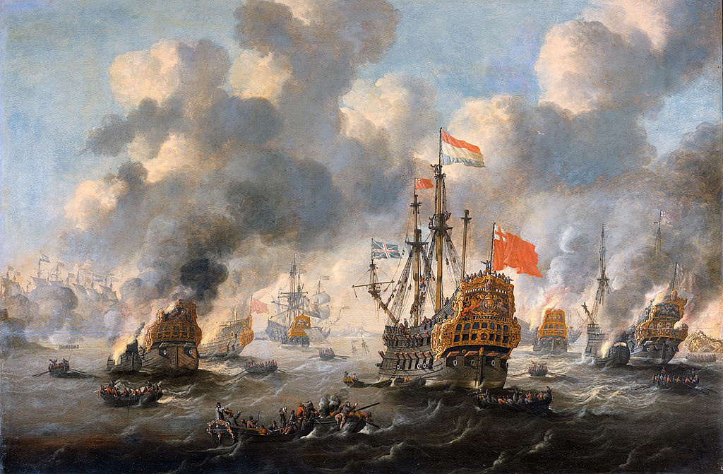
Engelse zeeoorlogen
De Engelsen wilden meer macht dan de Republiek
handel en economische macht
militaire macht
Engelse zeeoorlogen
1652 – 1654: gelijkspel
1665 – 1667: winst Republiek
Michiel de Ruyter
Tocht naar Chatham
1672 – 1678: winst Engeland
➔ Einde van de macht van de Republiek
geen economische grootmacht meer
geen militaire grootmacht meer
➔ Einde van de Gouden Eeuw

Slide 13
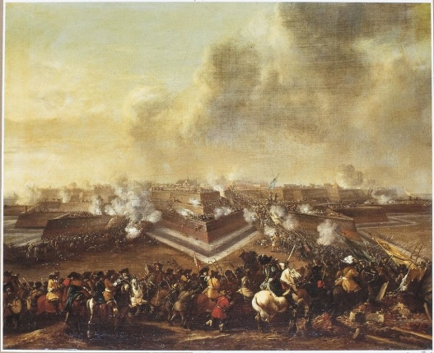
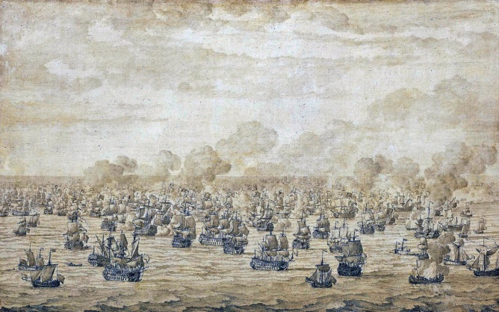
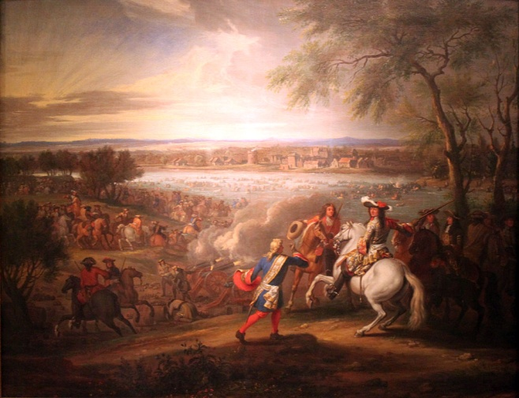
1672: het Rampjaar
Keulen en Münster
Engeland
Frankrijk

Slide 14
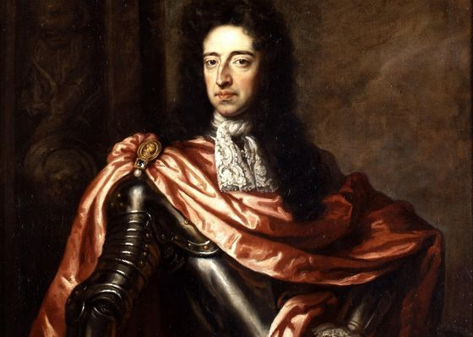
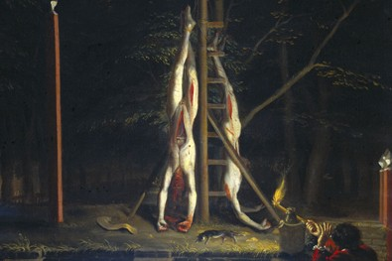
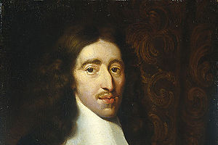
1672: het Rampjaar
Stadhouderloos tijdperk vanaf 1650
Regenten hebben de macht
Raadpensionaris Johan de Witt
➔krijgt de schuld van de rampen
Het volk roept om Willem III
Willem III wordt stadhouder
Gebroeders de Witt geëxecuteerd

Slide 15
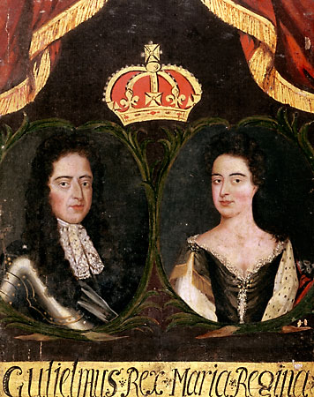
De Republiek wordt bondgenoot van Engeland
Willem III is stadhouder van de Republiek
Hij wordt koning van Engeland (“Glorious Revolution”)
Engeland en de Republiek ➔ bondgenoten
Oorlog tegen Frankrijk (1689)
Dure oorlogen
Einde aan de economische macht

Slide 16
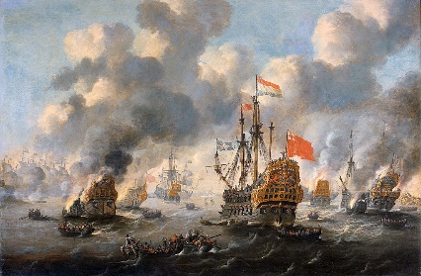
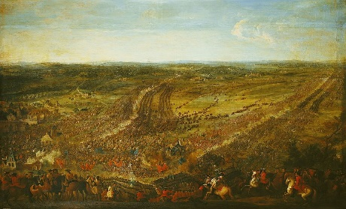
1600
1620
1640
1660
1680
1700
Stapelmarkt Amsterdam
Engelse zeeoorlogen
Stapelmarkt Londen
1648
Vrede van Münster
1672
Het Rampjaar
1611
Amsterdamse beurs
1689
Oorlog met Engeland tegen Frankrijk
1667
Michiel de Ruyter verslaat de Engelsen

